Slide 1
La présentation débutera à 09h00
Microsoft Teams
Formation Avancée

Slide 2
Plan et objectifs
Créer et administrer une équipe Teams
Définition et rappel sur les groupes Office 365
Créer une équipe
Configurer et administrer l’équipe
Ajouter des applications, liens et connecteurs
Derrière une équipe Teams, un site SharePoint
Les fonctionnalités avancées de la bibliothèque de documents SharePoint
La synchronisation
Gestion des tâches
Découvrir l’application Tasks par Planificateur et To do
Intégrer Tasks par planificateur et To do dans son volet de navigation ou dans une équipe
Objectifs
Savoir créer et administrer une équipe Teams
Tirer profit des fonctionnalités offertes par SharePoint
Gérer les tâches d’équipe via Planner ( Tasks par planificateur et To Do)
GO ?

Slide 3
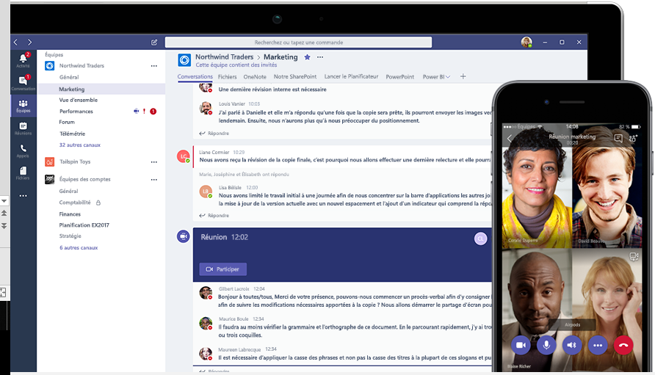
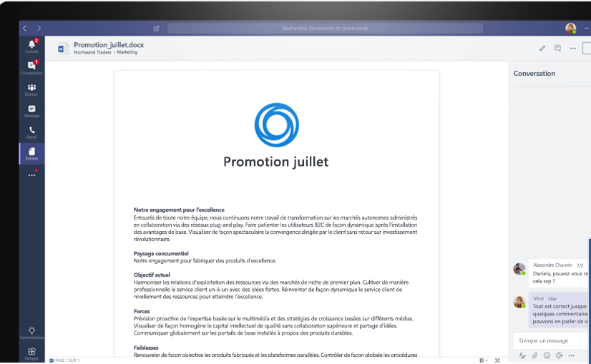
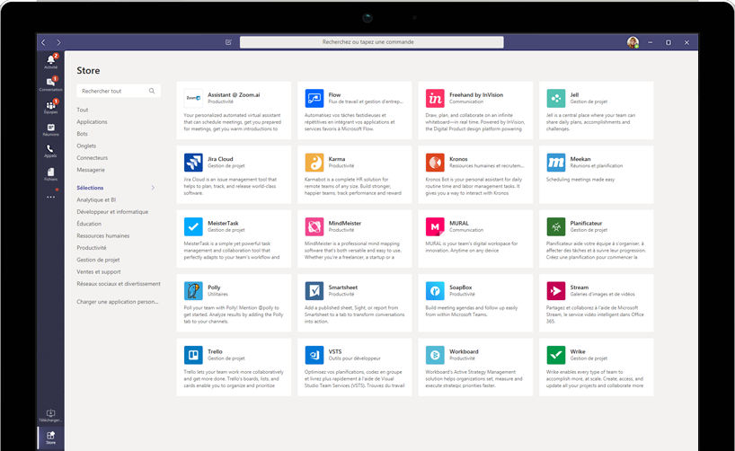
Tour d’horizon de Teams
Définition
Microsoft Teams est une application qui permet de communiquer, partager et collaborer en équipe. Le service s’intègre à la suite Microsoft Office 365.
Communiquez à l’aide de conversations, de réunions et d’appels
Collaborer à l’aide d’applications Office 365 intégrées
Renforcer le travail d’équipe et la productivité en intégrant des applications Microsoft et des services de partenaires

Slide 4
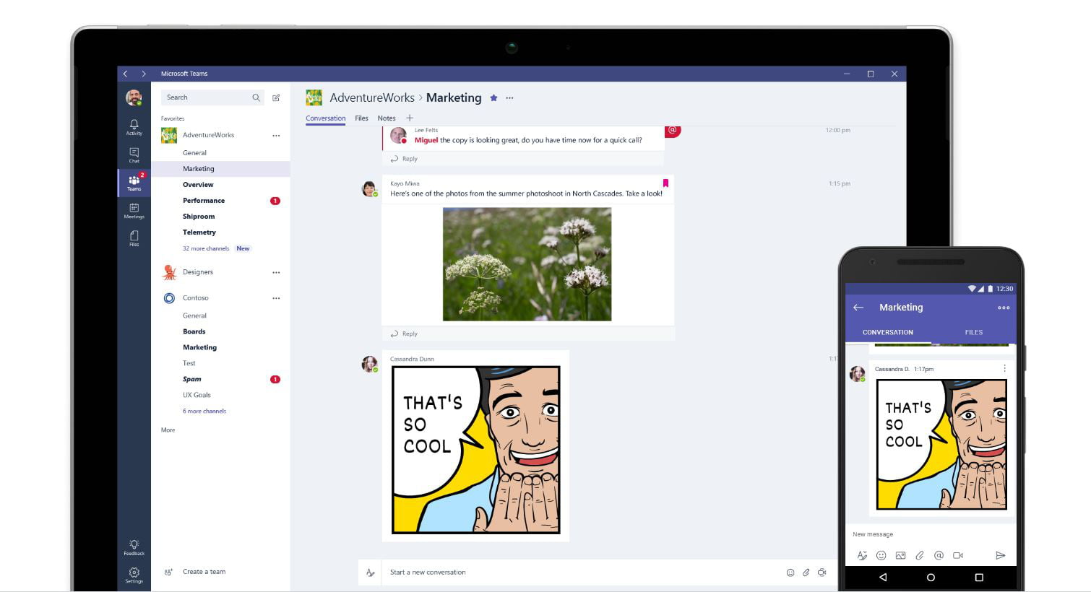
Tour d’horizon de Teams
Microsoft Teams n'importe où!
Utiliser Microsoft Teams depuis l’application bureautique, sur le Web ou sur votre appareil mobile IOS ou Android

Slide 5
Partage de fichiers Vs Collaboration
5
OneDrive
Teams
Collaboration
Mobilité
Confiance
Nos dossiers
Mes fichiers
Collaboration de contenu pour les équipes et les organisations
Accès et partage n'importe où pour tous vos fichiers
Nos dossiers
Notes:
Partage de fichiers versus collaboration
Travaillez sur vos fichiers en tout lieu
OneDrive vous offre un accès en tout lieu à tous vos fichiers. Il est entièrement intégré à Office et préinstallé avec Windows. Synchronisez automatiquement vos fichiers avec votre ordinateur pour pouvoir travailler dessus hors connexion. Accédez à vos fichiers sur Windows, Mac ou vos appareils mobiles. Affichez un aperçu de plus de 270 types de fichiers courants tels que Adobe (PDF, Photoshop, Illustrator, etc.), Visio ou DICOM dans votre navigateur. Vous pouvez même diffuser en continu des vidéos HD à la demande via votre navigateur, sans téléchargement.
Partagez au sein et en dehors de votre organisation
OneDrive est le moyen le plus simple de partager et de collaborer sur des fichiers au sein et en dehors de votre organisation. Suivez l’historique de toutes les activités sur des fichiers pour tenir tout le monde informé. Partagez vos fichiers en toute confidentialité pour que leurs destinataires puissent y accéder de manière simple et sécurisée. Enfin, utilisez Teams pour une collaboration plus avancée avec vos équipes, notamment pour la gestion et le partage de fichiers ou de dossiers, sur des sites d’équipe ou des sites intranet, et dans l’ensemble de votre organisation.
Trouvez, co-éditez et mettez à jour des fichiers
Travaillez sur un fichier, enregistrez-le directement sur OneDrive ou Teams : toutes vos modifications sont mises à jour sans problème. L’intégration totale à Office vous permet de commencer à co-éditer un document sur un appareil et de terminer sur un autre. Vous disposez toujours d’un large éventail d’outils pour annoter, surligner et commenter le document. Trouvez rapidement les fichiers que vous recherchez grâce aux outils performants de recherche et de découverte, puis obtenez des informations utiles les concernant, comme le nombre de personnes qui les ont consultés ou partagés.

Slide 6
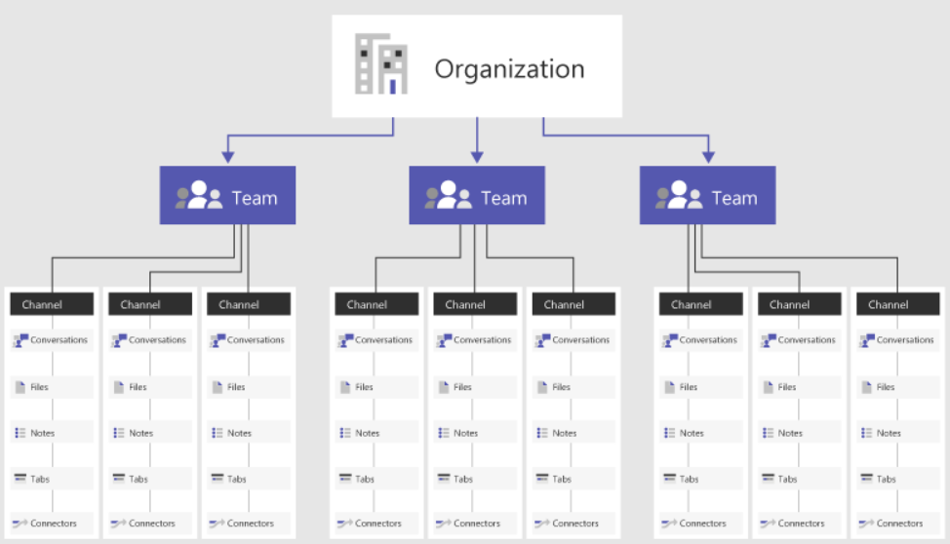
Définition d’une équipe
Dans Microsoft Teams, les équipes sont des groupes de personnes réunis autour de tâches, de projets ou de centres d'intérêts communs.
Une équipe est composé de 1 ou plusieurs canaux.
Les canaux sont des sections dédiées dans une équipe pour stocker des conversations et documents organisés par sujets, projets ou sous- équipes.
Chaque canal dispose d’un fil de conversation et d’une bibliothèque de documents ( nous verrons plus tard que nous pourrons ajouter d’autres applications et services).

Slide 7
Présentation des équipes et des canaux
Organisation
Equipe
Equipe
Equipe
Canal
Canal
Canal
Canal
Canal
Canal
Conversations
Fichiers
Notes
Onglets
Connecteurs
Conversations
Fichiers
Notes
Onglets
Connecteurs
Conversations
Fichiers
Notes
Onglets
Connecteurs
Conversations
Fichiers
Notes
Onglets
Connecteurs
Conversations
Fichiers
Notes
Onglets
Connecteurs
Conversations
Fichiers
Notes
Onglets
Connecteurs
Notes:
Présentation des équipes et des canaux dans Microsoft Teams
Commençons par réfléchir sur l'organisation de chaque équipe avec Microsoft Teams :
Une équipe regroupe des personnes, du contenu et des outils autour d'un projet ou d'une tâche spécifique au sein d'une organisation.
Les équipes peuvent être créées de manière privée pour des utilisateurs invités uniquement ;
Les équipes peuvent également être créées pour être publiques et ouvertes à tous les utilisateurs d’une organisation (jusqu’à 2 500 membres).
Les canaux sont des sections dédiées dans une équipe pour stocker des conversations organisées par sujets, projets, disciplines spécifiques ; à votre équipe de décider !
Les canaux d'une équipe sont des endroits où chaque membre dans l'équipe peut mener des conversations ouvertes. Les discussions privées ne sont accessibles qu'aux personnes qui participent à cette conversation ;
Les canaux peuvent être étendus à l'aide d'applications comprenant des onglets, des connecteurs et des bots.
Pour faire adopter Microsoft Teams par les utilisateurs, une activité clé de planification initiale consiste à mener une réflexion sur l'amélioration de la collaboration dans le travail quotidien grâce à Microsoft Teams.
Par défaut, tous les utilisateurs sont autorisés à créer une équipe dans Microsoft Teams. Les utilisateurs d'un groupe Office 365 existant peuvent également contribuer à des améliorations avec la fonctionnalité Microsoft Teams.

Slide 8
Une équipe Teams
Ajouter des canaux et gérer votre équipe Vous pouvez modifier les paramètres de l’équipe de classe, ajouter des membres à celle-ci et ajouter des canaux.
Ajouter des onglets
Explorez et épinglez des applications, des outils, des documents et bien plus encore pour enrichir votre équipe.
Chaque équipe a des canaux Cliquez sur l’un d’eux pour afficher les fichiers et conversations sur ce sujet, cette unité de classe ou cette semaine du cours. Vous pouvez même avoir des canaux privés pour les projets de groupe.
Partager des fichiers
Permettez aux membres du projet de consulter un fichier ou de collaborer sur celui-ci.
Commencer une discussion avec l’équipe
Tapez et mettez en forme vos messages ou annonces ici. Ajoutez un fichier, un emoji, une image GIF ou un autocollant pour l’animer.
Mettre en forme votre message Ajoutez un sujet, mettez en forme le texte, convertissez le message en annonce, publiez sur plusieurs équipes, contrôlez qui peut répondre, et bien plus encore.
Ajouter des options de messagerie Cliquez ici pour ajouter des fonctionnalités de messagerie, telles que des sondages, des compliments, etc., pour enrichir une discussion de classe.

Slide 9
Les groupes Microsoft 365
Définition
Lorsque vous créez une équipe Teams, vous créez automatiquement un groupe Microsoft 365.
Un groupe Microsoft 365 est un environnement collaboratif constitué de différents services dont, entre autres:
une boîte de courriel
un calendrier
un projet planner
un site SharePoint.
Cet environnement est accessible aux propriétaires et membres du groupe ainsi que l’ensemble des personnes de l’organisation si ce groupe est public.
​Tel qu'illustré ci-dessous, un Groupe (avec un G majuscule) regroupe des membres qui doivent donc collaborer via des conversations, des réunions, des bloc-notes et/ou documents.
​Nb: les Groupes Microsoft365 n’ont rien en commun avec les groupes servant à définir des droits d’accès dans SharePoint Online, ni avec les groupes de distribution de courriels.

Slide 10
Les groupes Microsoft 365
Lien avec Teams et SharePoint
Lorsque vous allez créer une équipe dans Teams, vous pourrez choisir de:
créer une équipe à partir d’un groupe Office365 existant
ou à partir de zéro
Pour information , il y a 20 manières de créer un groupe Office365 décrites dans le lien ci-dessous
(https://sharepointmaven.com/20-ways-to-create-an-office-365-group/ )
Si vous avez par exemple déjà créer une communauté sur Yammer ou un plan sur Planner pour votre projet et que vous souhaitez créer une équipe Teams, vous devez choisir Créer une équipe à partir de 0.
Conclusion
Les groupes Office365 sont au cœur de la collaboration. Que vous utilisiez Teams, SharePoint ou les 2, il y a toujours un groupe Office365 derrière votre équipe Teams ou votre site SharePoint.

Slide 11
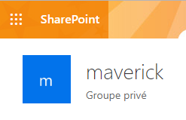
Création de vos équipes Teams
Conclusion:
Lorsque vous crée une équipe Teams, vous avez donc systématiquement au final une équipe Teams et un groupe Office365 incluant un site SharePoint du même nom.
Votre groupe peut être visible dans Outlook (selon votre configuration)
Vous avez un site SP du même nom
Vous avez une équipe Teams du même nom

Slide 12
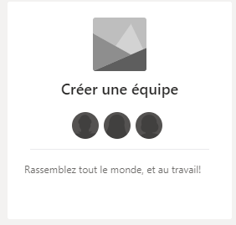
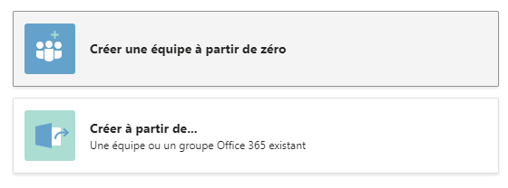
Création de vos équipes Teams
Depuis votre application Teams, cliquez sur Se joindre ou créer une équipe, puis sur Créer une équipe.
Sélectionnez: Créer une équipe à partir de zéro
Choisissez si vous souhaitez créer une équipe Privée ou Publique
Nommez votre équipe puis cliquez sur Créer
Ajoutez des membres ( vous pouvez ignorer cette étape)
Votre équipe est prête! Un groupe Office365 portant le nom de votre équipe est donc crée automatiquement.
Rappel:
Depuis un canal de votre équipe, dans l’onglet Fichiers, il existe un raccourci pour accéder à la bibliothèque de votre site SP.

Slide 13
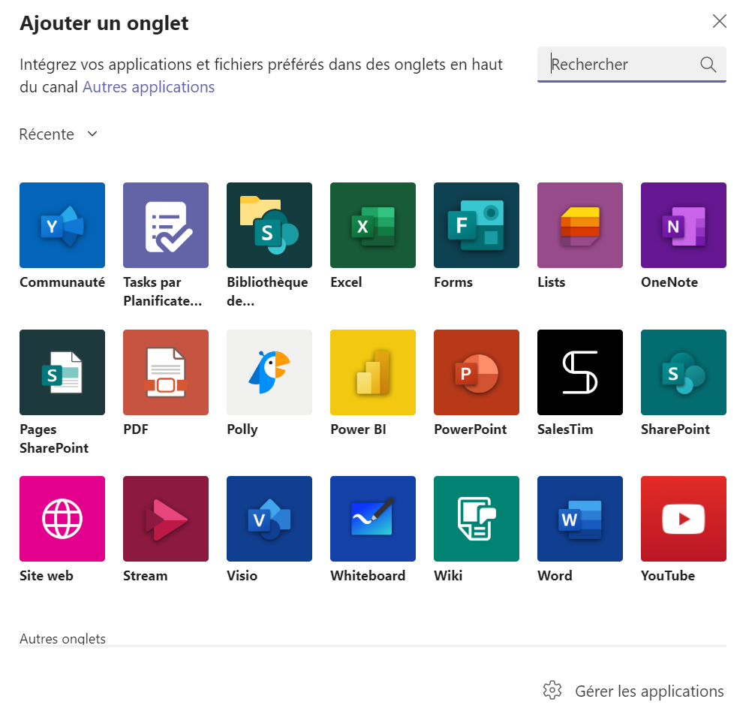
Création de vos équipes Teams
Intégrer des applications, liens, services ou fichiers dans vos canaux
En tant que propriétaire, vous pouvez restreindre l’ajout de certaines applications ou même encore interdire les membres de pouvoir ajouter de nouveaux onglets.

Slide 14
Les canaux privés
Les canaux privés dans Microsoft Teams créent des espaces ciblés pour la collaboration au sein de vos équipes.
Seuls les propriétaires de l’équipe ou membres du canal privé peuvent accéder au canal.
Tous les utilisateurs, notamment les invités, peuvent être ajoutés en tant que membre d’un canal privé, dès lors qu’ils sont déjà membres de l’équipe.
Par exemple, un canal privé est utile dans les cas suivants :
Certains membres d’une équipe souhaite utiliser un espace ciblé pour collaborer sans avoir à créer une équipe distincte.
Un sous-groupe de personnes dans une équipe souhaite disposer d'un canal privé pour discuter d'informations sensibles, telles que les budgets, les ressources, le positionnement stratégique, etc.
Une icône de verrouillage indique un canal privé. Seuls les membres des canaux privés peuvent voir et participer aux canaux privés auxquels ils sont ajoutés.

Slide 15
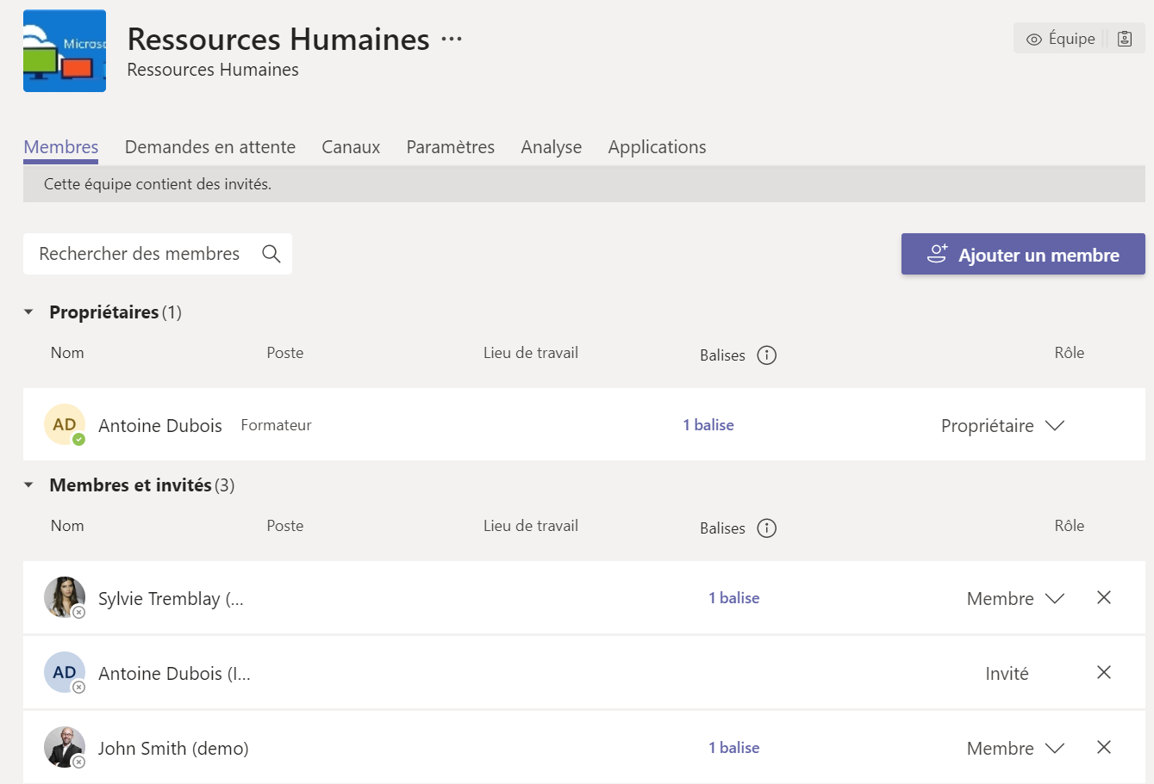
Gestion des accès de vos équipes Teams
Accédez au nom de l’équipe, puis cliquez sur Autres options > Gérer l’équipe.
Rappel:
Dans une équipe Teams vous êtes soit un membre, soit un propriétaire.
Les propriétaires gèrent les accès à l’équipe et aux canaux privés, le contenu et les autorisations du membre.
Ils peuvent également modifier le nom d’équipe, sa description ou encore l’image choisie pour l’équipe.

Slide 16
Gestion des accès de vos équipes
Rappel
Nous avons vu précédemment que les personnes ayant créé les groupes O365 seront les propriétaires de ces groupes (quel que soit la méthode choisit pour créer les groupes). Ils auront un contrôle total sur ce groupe. Ils pourront donc administrer l’équipe Teams associée à ce groupe ainsi que le site SharePoint du même nom.
Si le groupe est public, attention. Cela signifie que tous les employés de la compagnie peuvent accéder à ce groupe sans approbation au préalable. Ce n’est pas très sécurisé.
Pour l’ensemble de vos groupes, hormis exceptions, privilégiez un groupe privé. Seules les personnes invitées pourront voir le contenu et en tant que membre ils ne pourront pas administrer le groupe.
Vous pouvez donc inviter une personne à devenir membre (ou propriétaire) d’un groupe O365 depuis votre équipe Teams ou votre site SharePoint
N’oubliez pas: vous lui donnez accès à l’intégralité des services du groupe Office365 ( site SharePoint, bibliothèque, calendrier…)

Slide 17
Cas d’usage 01
Contexte
Je suis le chef d’un nouveau projet de la société.
J’ai besoin de travailler avec des collaborateurs d’autres services.
Nous avons besoin de partager un calendrier et de pouvoir communiquer facilement.
Notes:
Avez-vous un lecteur de QR Code sur votre smartphone ?
Comment flasher un QR Code sur Android ?
Google intègre cette fonction à Google Lens, la partie dédiée à l’imagerie de Google Assistant. Tous les smartphones qui intègrent Google Lens peuvent donc accéder à cette fonction, en particulier ceux qui n’ont pas d’interface fabricant comme les smartphones sous Android One, ou les smartphones Nokia et Sony.
Pour scanner un QR Code avec Google Lens :
Ouvrez Google Lens (l’icône carrée rappelant un appareil photo, dans Google Assistant) ;
Pointez l’appareil photo vers le QR Code ;
Patientez jusqu’à l’apparition d’un point bleu au centre du QR Code ;
Appuyez sur le point bleu pour ouvrir le contenu du QR Code.
Comment flasher un QR Code sur iPhone ?
Depuis la mise à jour iOS 11 lancée en 2017, l’iPhone intègre nativement un lecteur de QR Code. Pour flasher un code, il suffit de :
Ouvrir l’appareil photo ;
Faire la mise au point sur le QR Code ;
Appuyer sur la notification qui s’affiche avec l’information décodée.
Cela se fait donc rapidement et simplement, sans besoin de passer par une application de l’App Store.

Slide 18
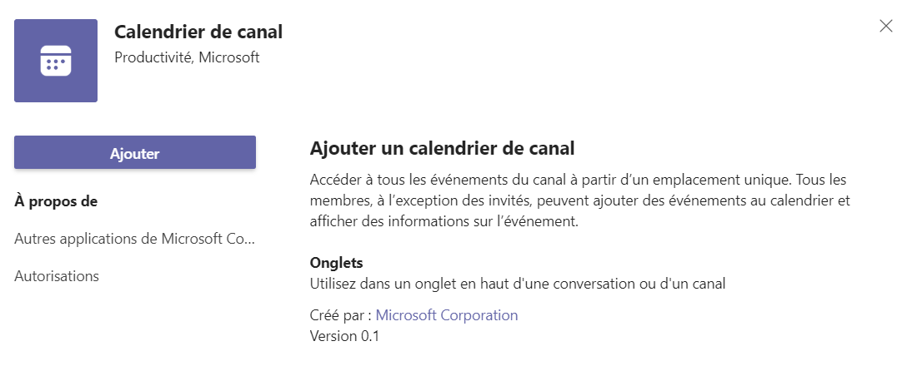
Cas d’usage 01
Solution
Je crée une nouvelle équipe Teams et j’invite mes collègues à m’y rejoindre.
Teams crée automatiquement un espace de stockage de documents et un onglet publication pour discuter.
J’ajoute un calendrier d’équipe en tant qu’onglet dans mon canal Général.
Notes:
Avez-vous un lecteur de QR Code sur votre smartphone ?
Comment flasher un QR Code sur Android ?
Google intègre cette fonction à Google Lens, la partie dédiée à l’imagerie de Google Assistant. Tous les smartphones qui intègrent Google Lens peuvent donc accéder à cette fonction, en particulier ceux qui n’ont pas d’interface fabricant comme les smartphones sous Android One, ou les smartphones Nokia et Sony.
Pour scanner un QR Code avec Google Lens :
Ouvrez Google Lens (l’icône carrée rappelant un appareil photo, dans Google Assistant) ;
Pointez l’appareil photo vers le QR Code ;
Patientez jusqu’à l’apparition d’un point bleu au centre du QR Code ;
Appuyez sur le point bleu pour ouvrir le contenu du QR Code.
Comment flasher un QR Code sur iPhone ?
Depuis la mise à jour iOS 11 lancée en 2017, l’iPhone intègre nativement un lecteur de QR Code. Pour flasher un code, il suffit de :
Ouvrir l’appareil photo ;
Faire la mise au point sur le QR Code ;
Appuyer sur la notification qui s’affiche avec l’information décodée.
Cela se fait donc rapidement et simplement, sans besoin de passer par une application de l’App Store.

Slide 19
Cas d’usage 02
Contexte
Faisant parti du support informatique, je suis membre d’une équipe Teams ayant pour but de centraliser les tickets d’incident des utilisateurs.
Comment centraliser efficacement les demandes des utilisateurs dans Teams et savoir sur quelle demande travaille actuellement mes collègues du support?
Notes:
Avez-vous un lecteur de QR Code sur votre smartphone ?
Comment flasher un QR Code sur Android ?
Google intègre cette fonction à Google Lens, la partie dédiée à l’imagerie de Google Assistant. Tous les smartphones qui intègrent Google Lens peuvent donc accéder à cette fonction, en particulier ceux qui n’ont pas d’interface fabricant comme les smartphones sous Android One, ou les smartphones Nokia et Sony.
Pour scanner un QR Code avec Google Lens :
Ouvrez Google Lens (l’icône carrée rappelant un appareil photo, dans Google Assistant) ;
Pointez l’appareil photo vers le QR Code ;
Patientez jusqu’à l’apparition d’un point bleu au centre du QR Code ;
Appuyez sur le point bleu pour ouvrir le contenu du QR Code.
Comment flasher un QR Code sur iPhone ?
Depuis la mise à jour iOS 11 lancée en 2017, l’iPhone intègre nativement un lecteur de QR Code. Pour flasher un code, il suffit de :
Ouvrir l’appareil photo ;
Faire la mise au point sur le QR Code ;
Appuyer sur la notification qui s’affiche avec l’information décodée.
Cela se fait donc rapidement et simplement, sans besoin de passer par une application de l’App Store.

Slide 20
Cas d’usage 02
Solution
Je peux ajouter une liste dans mon équipe Teams sur le modèle Suivi des problèmes.
Je pourrai ainsi voir à qui sont assignés les incidents, trier par priorité ou statut…
Notes:
Avez-vous un lecteur de QR Code sur votre smartphone ?
Comment flasher un QR Code sur Android ?
Google intègre cette fonction à Google Lens, la partie dédiée à l’imagerie de Google Assistant. Tous les smartphones qui intègrent Google Lens peuvent donc accéder à cette fonction, en particulier ceux qui n’ont pas d’interface fabricant comme les smartphones sous Android One, ou les smartphones Nokia et Sony.
Pour scanner un QR Code avec Google Lens :
Ouvrez Google Lens (l’icône carrée rappelant un appareil photo, dans Google Assistant) ;
Pointez l’appareil photo vers le QR Code ;
Patientez jusqu’à l’apparition d’un point bleu au centre du QR Code ;
Appuyez sur le point bleu pour ouvrir le contenu du QR Code.
Comment flasher un QR Code sur iPhone ?
Depuis la mise à jour iOS 11 lancée en 2017, l’iPhone intègre nativement un lecteur de QR Code. Pour flasher un code, il suffit de :
Ouvrir l’appareil photo ;
Faire la mise au point sur le QR Code ;
Appuyer sur la notification qui s’affiche avec l’information décodée.
Cela se fait donc rapidement et simplement, sans besoin de passer par une application de l’App Store.

Slide 21
Cas d’usage 03
Contexte
Vous êtes désigné comme responsable pour un projet interne.
Ce projet se déroulera sur plusieurs mois et nécessitera de nombreuses tâches.
Certains collègues utilisent un cahier pour prendre leurs notes, d’autres utilisent les tâches dans Outlook.
Comment s’assurer que tout le monde ait une vue globale de l’avancement des tâches?
Notes:
Avez-vous un lecteur de QR Code sur votre smartphone ?
Comment flasher un QR Code sur Android ?
Google intègre cette fonction à Google Lens, la partie dédiée à l’imagerie de Google Assistant. Tous les smartphones qui intègrent Google Lens peuvent donc accéder à cette fonction, en particulier ceux qui n’ont pas d’interface fabricant comme les smartphones sous Android One, ou les smartphones Nokia et Sony.
Pour scanner un QR Code avec Google Lens :
Ouvrez Google Lens (l’icône carrée rappelant un appareil photo, dans Google Assistant) ;
Pointez l’appareil photo vers le QR Code ;
Patientez jusqu’à l’apparition d’un point bleu au centre du QR Code ;
Appuyez sur le point bleu pour ouvrir le contenu du QR Code.
Comment flasher un QR Code sur iPhone ?
Depuis la mise à jour iOS 11 lancée en 2017, l’iPhone intègre nativement un lecteur de QR Code. Pour flasher un code, il suffit de :
Ouvrir l’appareil photo ;
Faire la mise au point sur le QR Code ;
Appuyer sur la notification qui s’affiche avec l’information décodée.
Cela se fait donc rapidement et simplement, sans besoin de passer par une application de l’App Store.

Slide 22
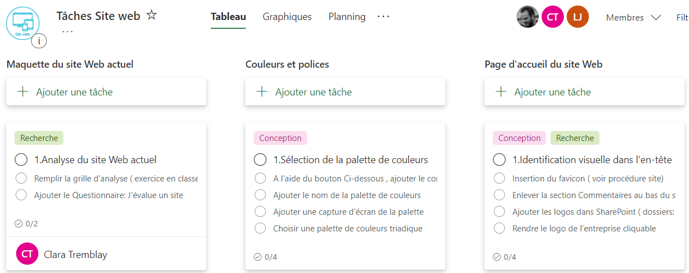
Cas d’usage 03
Solution
Pour organiser simplement les tâches d’un projet, connectez Planner ( Tasks par Planificateur et ToDo) sur votre équipe Teams ou site SharePoint.
Je créais un Nouveau plan pour mon projet . J’utilise les compartiments pour définir les grandes phases de mon projet. Je créais ensuite les tâches que j’assigne à mes collègues.
Je peux suivre l’avancement du projet et les prochaines échéances depuis les onglets Graphique et Calendrier.
Notes:
Avez-vous un lecteur de QR Code sur votre smartphone ?
Comment flasher un QR Code sur Android ?
Google intègre cette fonction à Google Lens, la partie dédiée à l’imagerie de Google Assistant. Tous les smartphones qui intègrent Google Lens peuvent donc accéder à cette fonction, en particulier ceux qui n’ont pas d’interface fabricant comme les smartphones sous Android One, ou les smartphones Nokia et Sony.
Pour scanner un QR Code avec Google Lens :
Ouvrez Google Lens (l’icône carrée rappelant un appareil photo, dans Google Assistant) ;
Pointez l’appareil photo vers le QR Code ;
Patientez jusqu’à l’apparition d’un point bleu au centre du QR Code ;
Appuyez sur le point bleu pour ouvrir le contenu du QR Code.
Comment flasher un QR Code sur iPhone ?
Depuis la mise à jour iOS 11 lancée en 2017, l’iPhone intègre nativement un lecteur de QR Code. Pour flasher un code, il suffit de :
Ouvrir l’appareil photo ;
Faire la mise au point sur le QR Code ;
Appuyer sur la notification qui s’affiche avec l’information décodée.
Cela se fait donc rapidement et simplement, sans besoin de passer par une application de l’App Store.

Slide 23
Cas d’usage 04
Contexte
Vous réfléchissez sur la manière de fluidifier la communication dans l’entreprise.
Vous souhaitez connaitre l’avis de vos collaborateurs et les faire participer.
Vous aimeriez que cela reste anonyme pour la plus grande transparence.
Comment rendre accessible le questionnaire que je vais élaborer?
Notes:
Avez-vous un lecteur de QR Code sur votre smartphone ?
Comment flasher un QR Code sur Android ?
Google intègre cette fonction à Google Lens, la partie dédiée à l’imagerie de Google Assistant. Tous les smartphones qui intègrent Google Lens peuvent donc accéder à cette fonction, en particulier ceux qui n’ont pas d’interface fabricant comme les smartphones sous Android One, ou les smartphones Nokia et Sony.
Pour scanner un QR Code avec Google Lens :
Ouvrez Google Lens (l’icône carrée rappelant un appareil photo, dans Google Assistant) ;
Pointez l’appareil photo vers le QR Code ;
Patientez jusqu’à l’apparition d’un point bleu au centre du QR Code ;
Appuyez sur le point bleu pour ouvrir le contenu du QR Code.
Comment flasher un QR Code sur iPhone ?
Depuis la mise à jour iOS 11 lancée en 2017, l’iPhone intègre nativement un lecteur de QR Code. Pour flasher un code, il suffit de :
Ouvrir l’appareil photo ;
Faire la mise au point sur le QR Code ;
Appuyer sur la notification qui s’affiche avec l’information décodée.
Cela se fait donc rapidement et simplement, sans besoin de passer par une application de l’App Store.

Slide 24
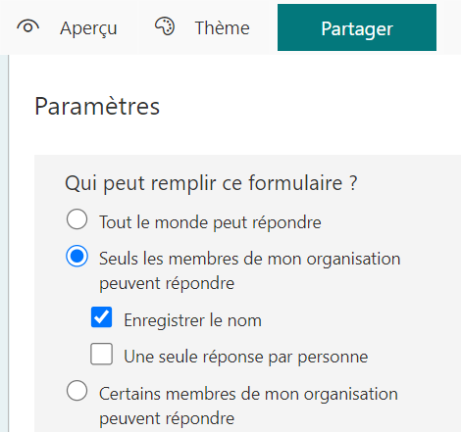
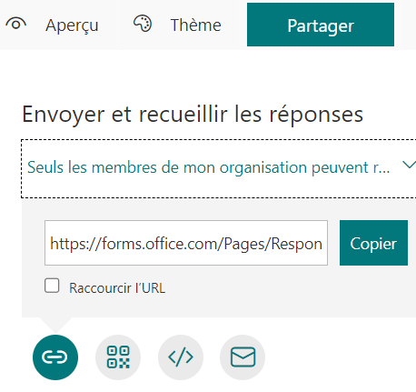
Cas d’usage 04
Solution
Microsoft Forms permet de créer des questionnaires et sondages.
Vous pouvez créer votre formulaire depuis Teams ou SharePoint
Une fois le formulaire créé, modifiez les Paramètres pour que le formulaire soit anonyme.
Vous pouvez également partager le formulaire avec d’autres destinataires ( internes ou externes) via le bouton Partager.
Notes:
Avez-vous un lecteur de QR Code sur votre smartphone ?
Comment flasher un QR Code sur Android ?
Google intègre cette fonction à Google Lens, la partie dédiée à l’imagerie de Google Assistant. Tous les smartphones qui intègrent Google Lens peuvent donc accéder à cette fonction, en particulier ceux qui n’ont pas d’interface fabricant comme les smartphones sous Android One, ou les smartphones Nokia et Sony.
Pour scanner un QR Code avec Google Lens :
Ouvrez Google Lens (l’icône carrée rappelant un appareil photo, dans Google Assistant) ;
Pointez l’appareil photo vers le QR Code ;
Patientez jusqu’à l’apparition d’un point bleu au centre du QR Code ;
Appuyez sur le point bleu pour ouvrir le contenu du QR Code.
Comment flasher un QR Code sur iPhone ?
Depuis la mise à jour iOS 11 lancée en 2017, l’iPhone intègre nativement un lecteur de QR Code. Pour flasher un code, il suffit de :
Ouvrir l’appareil photo ;
Faire la mise au point sur le QR Code ;
Appuyer sur la notification qui s’affiche avec l’information décodée.
Cela se fait donc rapidement et simplement, sans besoin de passer par une application de l’App Store.

Slide 25
Les documents d’équipe
Il vous est possible d’accéder et de travailler sur vos fichiers depuis votre équipe Teams.
Néanmoins, si vous souhaitez accéder à des fonctionnalités avancées, il faudra accéder au site SharePoint de votre groupe Microsoft 365.
Vous y retrouverez la possibilité d’accéder à l’historique des versions, d’être alerté sur des modifications, créer de nouveaux affichages pour votre bibliothèque de documents.. Etc..
Rappel
Que ce soit sur Teams ou depuis la bibliothèque SharePoint, pensez à extraire vos fichiers si vous souhaitez que vos collègues puissent uniquement les consulter sans pouvoir les modifier.

Slide 26
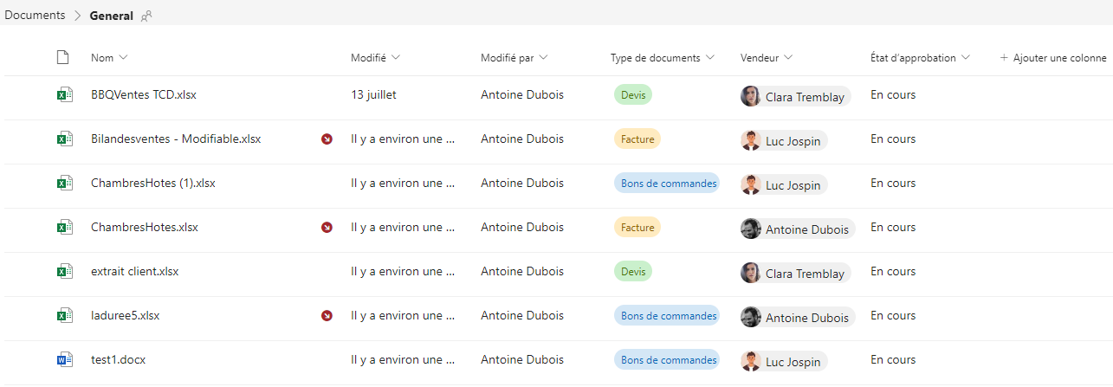
Les métadonnées
Il est possible de créer des métadonnées personnalisées pour plus facilement classer, regrouper et rechercher vos documents.

Slide 27
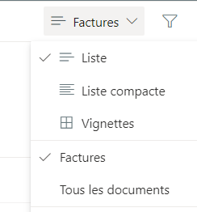
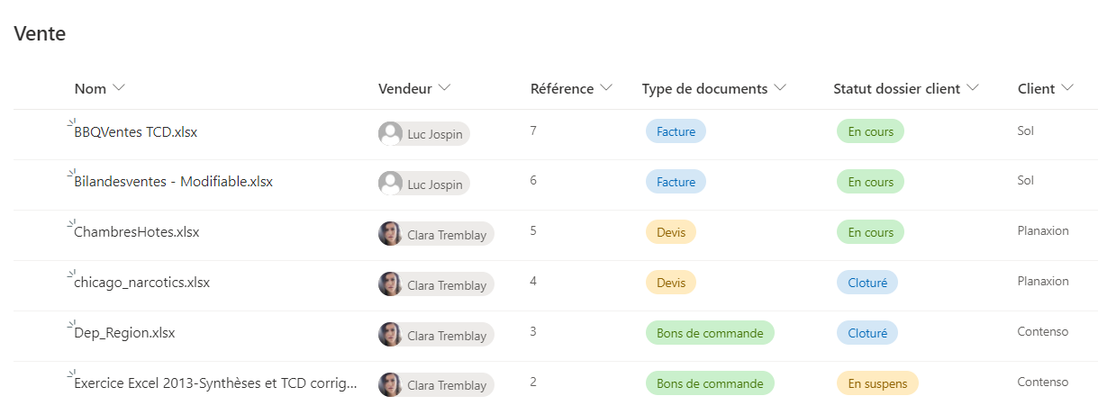
Les affichages
Vous pouvez créer plusieurs affichages contenant des filtres et regroupement pour identifier plus facilement les documents recherchés.
Vous pourrez ensuite passer facilement de l’affichage par défaut (Tous les documents) à vos affichages personnalisés.

Slide 28
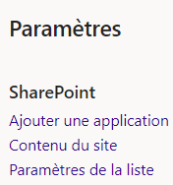
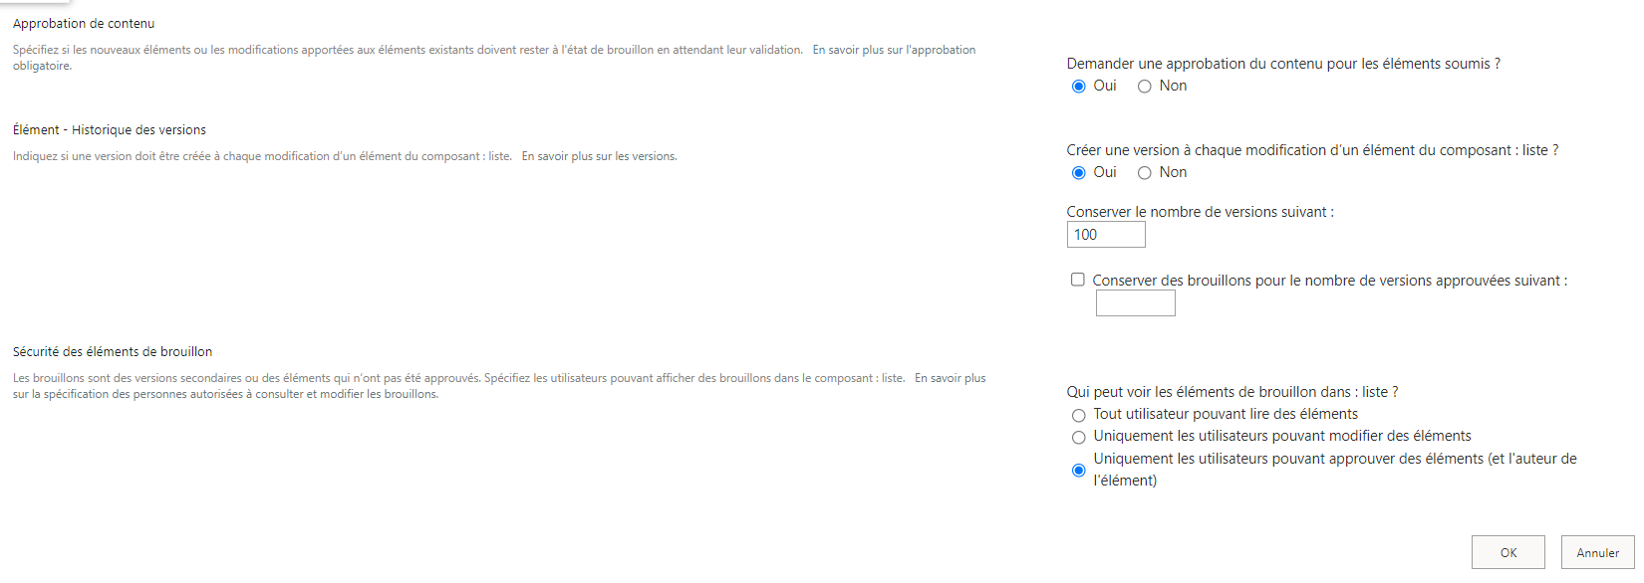
Les demandes d’approbation sur les listes et bibliothèques
Il est possible de configurer des demandes d’approbation sur vos bibliothèques et listes.
L’activation et la configuration des approbations se fait via le site SharePoint de votre équipe Teams ( Faire ouvrir dans SharePoint depuis votre liste ou bibliothèque)

Slide 29
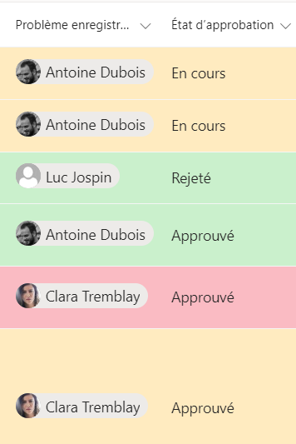
Les demandes d’approbation sur les listes et bibliothèques
Les listes et bibliothèques: demande d’approbation
Une nouvelle colonne apparaitra: État d’approbation
Selon votre configuration, les éléments en cours ( en attente d’approbation) seront visibles uniquement par les approbateurs ou par tous.

Slide 30
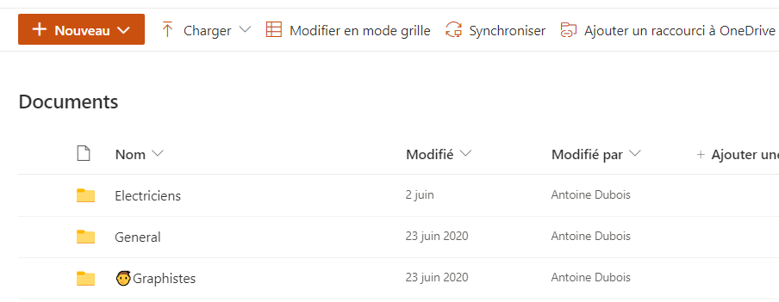
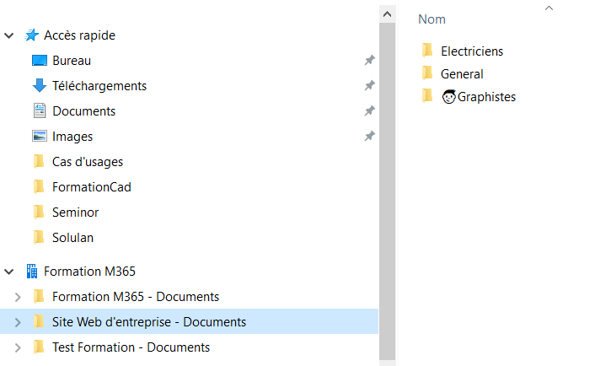
La synchronisation
Vous pouvez synchroniser les bibliothèques de documents de vos équipes Teams.
Cela vous permettra d’y accéder depuis l’explorateur Windows et même de pouvoir y accéder hors ligne ( Fonction: Toujours conserver sur cet appareil)
Depuis la bibliothèque SharePoint, assurez-vous d’être bien à la racine pour y voir tous les dossiers correspondants à tous vos canaux ( à l’exception des canaux privés qui ont leur propre site SharePoint) puis cliquer sur Synchroniser.

Slide 31
Cas d’usage 05
Contexte
Je souhaite être averti qu’une facture doit être émise.
Les échéanciers sont stockés sur une liste.
Malheureusement, mon chef de projet oubli toujours de m’informer.
Notes:
Avez-vous un lecteur de QR Code sur votre smartphone ?
Comment flasher un QR Code sur Android ?
Google intègre cette fonction à Google Lens, la partie dédiée à l’imagerie de Google Assistant. Tous les smartphones qui intègrent Google Lens peuvent donc accéder à cette fonction, en particulier ceux qui n’ont pas d’interface fabricant comme les smartphones sous Android One, ou les smartphones Nokia et Sony.
Pour scanner un QR Code avec Google Lens :
Ouvrez Google Lens (l’icône carrée rappelant un appareil photo, dans Google Assistant) ;
Pointez l’appareil photo vers le QR Code ;
Patientez jusqu’à l’apparition d’un point bleu au centre du QR Code ;
Appuyez sur le point bleu pour ouvrir le contenu du QR Code.
Comment flasher un QR Code sur iPhone ?
Depuis la mise à jour iOS 11 lancée en 2017, l’iPhone intègre nativement un lecteur de QR Code. Pour flasher un code, il suffit de :
Ouvrir l’appareil photo ;
Faire la mise au point sur le QR Code ;
Appuyer sur la notification qui s’affiche avec l’information décodée.
Cela se fait donc rapidement et simplement, sans besoin de passer par une application de l’App Store.

Slide 32
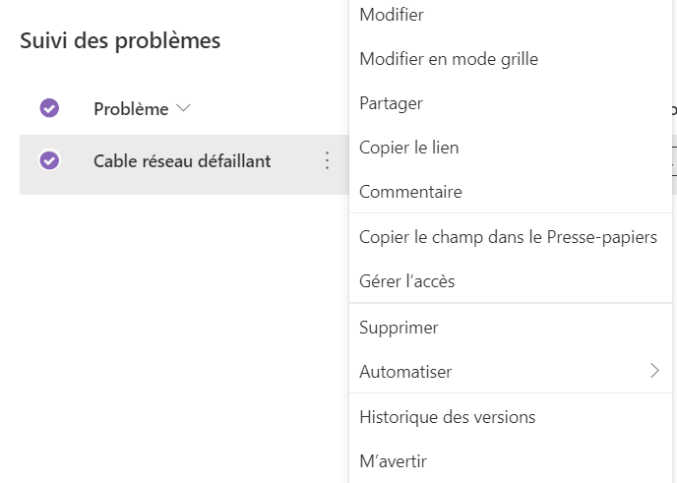
Cas d’usage 05
Solution A
Je peux via un clic droit, demander à être alerté lorsque quelqu’un modifie l’élément de ma liste
Solution B
Je peux créer un flux de travail qui m’enverra un mail lorsque une valeur de colonne sera modifié.
Notes:
Avez-vous un lecteur de QR Code sur votre smartphone ?
Comment flasher un QR Code sur Android ?
Google intègre cette fonction à Google Lens, la partie dédiée à l’imagerie de Google Assistant. Tous les smartphones qui intègrent Google Lens peuvent donc accéder à cette fonction, en particulier ceux qui n’ont pas d’interface fabricant comme les smartphones sous Android One, ou les smartphones Nokia et Sony.
Pour scanner un QR Code avec Google Lens :
Ouvrez Google Lens (l’icône carrée rappelant un appareil photo, dans Google Assistant) ;
Pointez l’appareil photo vers le QR Code ;
Patientez jusqu’à l’apparition d’un point bleu au centre du QR Code ;
Appuyez sur le point bleu pour ouvrir le contenu du QR Code.
Comment flasher un QR Code sur iPhone ?
Depuis la mise à jour iOS 11 lancée en 2017, l’iPhone intègre nativement un lecteur de QR Code. Pour flasher un code, il suffit de :
Ouvrir l’appareil photo ;
Faire la mise au point sur le QR Code ;
Appuyer sur la notification qui s’affiche avec l’information décodée.
Cela se fait donc rapidement et simplement, sans besoin de passer par une application de l’App Store.

Slide 33
Cas d’usage 06
Contexte
En tant que manager, je demande à mes collaborateurs de remplir une fiche d’avancement chaque jour.
Comment être sûr que ces fiches soient remplies quotidiennement?
Notes:
Avez-vous un lecteur de QR Code sur votre smartphone ?
Comment flasher un QR Code sur Android ?
Google intègre cette fonction à Google Lens, la partie dédiée à l’imagerie de Google Assistant. Tous les smartphones qui intègrent Google Lens peuvent donc accéder à cette fonction, en particulier ceux qui n’ont pas d’interface fabricant comme les smartphones sous Android One, ou les smartphones Nokia et Sony.
Pour scanner un QR Code avec Google Lens :
Ouvrez Google Lens (l’icône carrée rappelant un appareil photo, dans Google Assistant) ;
Pointez l’appareil photo vers le QR Code ;
Patientez jusqu’à l’apparition d’un point bleu au centre du QR Code ;
Appuyez sur le point bleu pour ouvrir le contenu du QR Code.
Comment flasher un QR Code sur iPhone ?
Depuis la mise à jour iOS 11 lancée en 2017, l’iPhone intègre nativement un lecteur de QR Code. Pour flasher un code, il suffit de :
Ouvrir l’appareil photo ;
Faire la mise au point sur le QR Code ;
Appuyer sur la notification qui s’affiche avec l’information décodée.
Cela se fait donc rapidement et simplement, sans besoin de passer par une application de l’App Store.

Slide 34
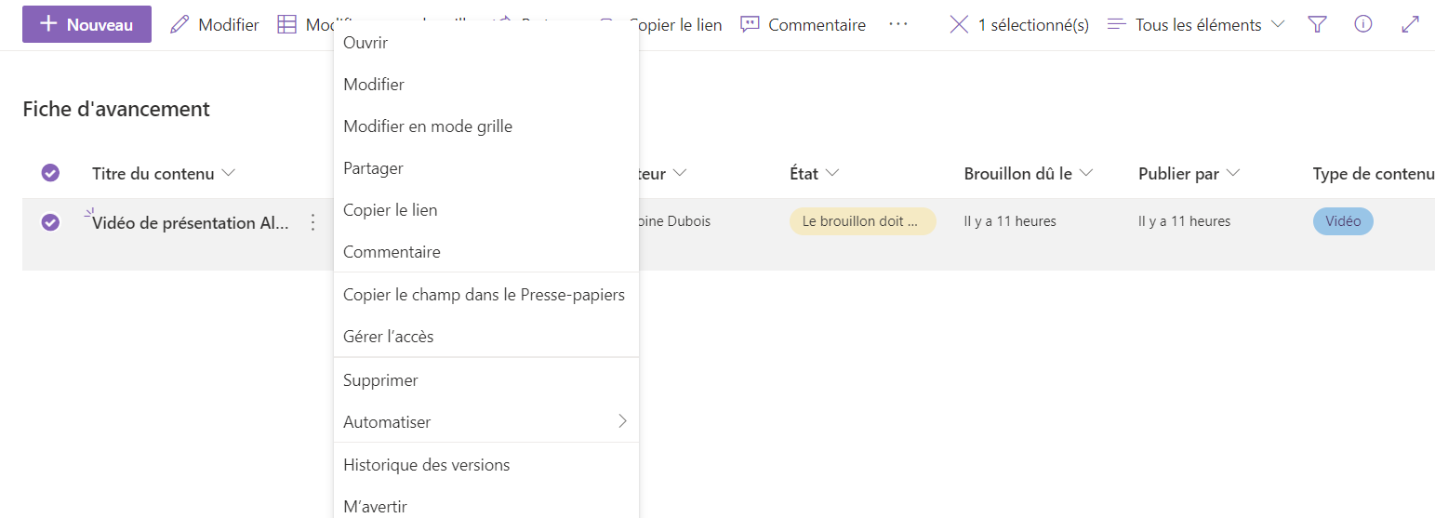
Cas d’usage 06
Solution
J’utilise Microsoft Lists pour créer une liste ( depuis Teams ou SharePoint)
Pour cet exemple, j’utilise le modèle Planificateur de contenu.
Je peux renommer des colonnes existantes ou en ajouter.
Mes collaborateurs peuvent maintenant remplir leur activité.
Afin d’ être averti des modifications, j’utilise l’option M’avertir.
Notes:
Avez-vous un lecteur de QR Code sur votre smartphone ?
Comment flasher un QR Code sur Android ?
Google intègre cette fonction à Google Lens, la partie dédiée à l’imagerie de Google Assistant. Tous les smartphones qui intègrent Google Lens peuvent donc accéder à cette fonction, en particulier ceux qui n’ont pas d’interface fabricant comme les smartphones sous Android One, ou les smartphones Nokia et Sony.
Pour scanner un QR Code avec Google Lens :
Ouvrez Google Lens (l’icône carrée rappelant un appareil photo, dans Google Assistant) ;
Pointez l’appareil photo vers le QR Code ;
Patientez jusqu’à l’apparition d’un point bleu au centre du QR Code ;
Appuyez sur le point bleu pour ouvrir le contenu du QR Code.
Comment flasher un QR Code sur iPhone ?
Depuis la mise à jour iOS 11 lancée en 2017, l’iPhone intègre nativement un lecteur de QR Code. Pour flasher un code, il suffit de :
Ouvrir l’appareil photo ;
Faire la mise au point sur le QR Code ;
Appuyer sur la notification qui s’affiche avec l’information décodée.
Cela se fait donc rapidement et simplement, sans besoin de passer par une application de l’App Store.

Slide 35
Cas d’usage 07
Contexte
Je suis membre d’une équipe Teams dans laquelle nous collaborons sur un projet.
Mes collègues et moi travaillons communément sur un fichier Rapport de vente.
Ce matin, j’ai constaté que l’un de mes collègues à supprimer par erreur une bonne partie du contenu de ce document.
Notes:
Avez-vous un lecteur de QR Code sur votre smartphone ?
Comment flasher un QR Code sur Android ?
Google intègre cette fonction à Google Lens, la partie dédiée à l’imagerie de Google Assistant. Tous les smartphones qui intègrent Google Lens peuvent donc accéder à cette fonction, en particulier ceux qui n’ont pas d’interface fabricant comme les smartphones sous Android One, ou les smartphones Nokia et Sony.
Pour scanner un QR Code avec Google Lens :
Ouvrez Google Lens (l’icône carrée rappelant un appareil photo, dans Google Assistant) ;
Pointez l’appareil photo vers le QR Code ;
Patientez jusqu’à l’apparition d’un point bleu au centre du QR Code ;
Appuyez sur le point bleu pour ouvrir le contenu du QR Code.
Comment flasher un QR Code sur iPhone ?
Depuis la mise à jour iOS 11 lancée en 2017, l’iPhone intègre nativement un lecteur de QR Code. Pour flasher un code, il suffit de :
Ouvrir l’appareil photo ;
Faire la mise au point sur le QR Code ;
Appuyer sur la notification qui s’affiche avec l’information décodée.
Cela se fait donc rapidement et simplement, sans besoin de passer par une application de l’App Store.

Slide 36
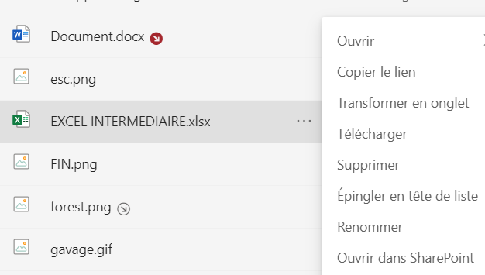
Cas d’usage 07
Solution A
Via le clic droit à côté de mon document, je fais Ouvrir dans SharePoint
Depuis SharePoint, j’accède à l’historique des versions pour restaurer la version antérieure à celle de mon collègue
Solution B
J’ouvre mon document dans l’application de bureau
Depuis l’application bureautique , j’accède également à l’historique des versions pour restaurer la version antérieure à celle de mon collègue.
Notes:
Avez-vous un lecteur de QR Code sur votre smartphone ?
Comment flasher un QR Code sur Android ?
Google intègre cette fonction à Google Lens, la partie dédiée à l’imagerie de Google Assistant. Tous les smartphones qui intègrent Google Lens peuvent donc accéder à cette fonction, en particulier ceux qui n’ont pas d’interface fabricant comme les smartphones sous Android One, ou les smartphones Nokia et Sony.
Pour scanner un QR Code avec Google Lens :
Ouvrez Google Lens (l’icône carrée rappelant un appareil photo, dans Google Assistant) ;
Pointez l’appareil photo vers le QR Code ;
Patientez jusqu’à l’apparition d’un point bleu au centre du QR Code ;
Appuyez sur le point bleu pour ouvrir le contenu du QR Code.
Comment flasher un QR Code sur iPhone ?
Depuis la mise à jour iOS 11 lancée en 2017, l’iPhone intègre nativement un lecteur de QR Code. Pour flasher un code, il suffit de :
Ouvrir l’appareil photo ;
Faire la mise au point sur le QR Code ;
Appuyer sur la notification qui s’affiche avec l’information décodée.
Cela se fait donc rapidement et simplement, sans besoin de passer par une application de l’App Store.

Slide 37
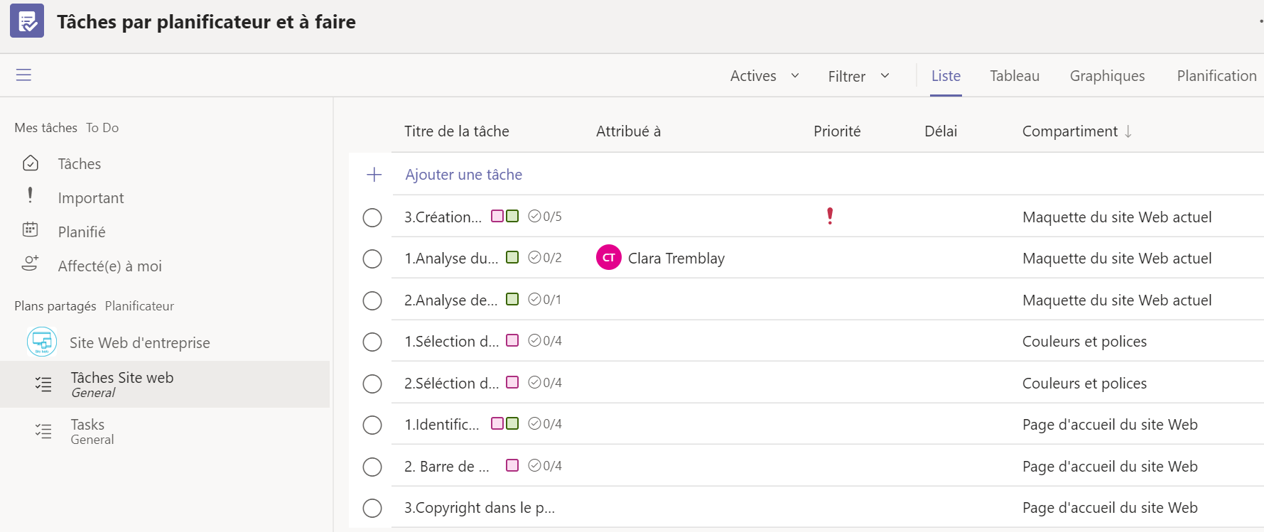
Gestion des tâches
Planner et To Do ont fusionné!
Planner vous permet de gérer vos tâches de projet et To do vos tâches personnelles.
Vous retrouverez ces 2 applications sous le nom : Tasks par planificateur et To do
Vous pouvez connecter Tasks par Planificateur et To do dans votre volet de navigation afin d’avoir rapidement un aperçu sur vos tâches de projet et tâches personnelles.

Slide 38
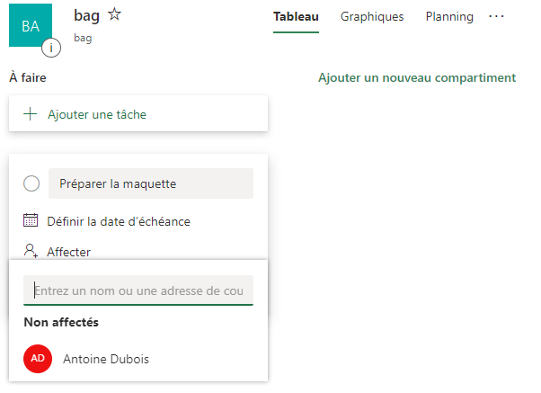
Créer un nouveau plan ( atelier)
Votre plan est divisé en Compartiments dans lesquels vous retrouvez vos tâches.
Ajoutez dès maintenant les membres de votre équipe qui doivent collaborer sur ce plan.
Vous pouvez maintenant commencer à créer les Compartiments (phases de votre projet) et ensuite y ajouter vos tâches.
Lors de la création des tâches, vous pouvez dès maintenant choisir une échéance et affecter cette tâche à l’un de vos membres. Nous verrons dans un second temps comment enrichir le contenu de nos tâches.

Slide 39
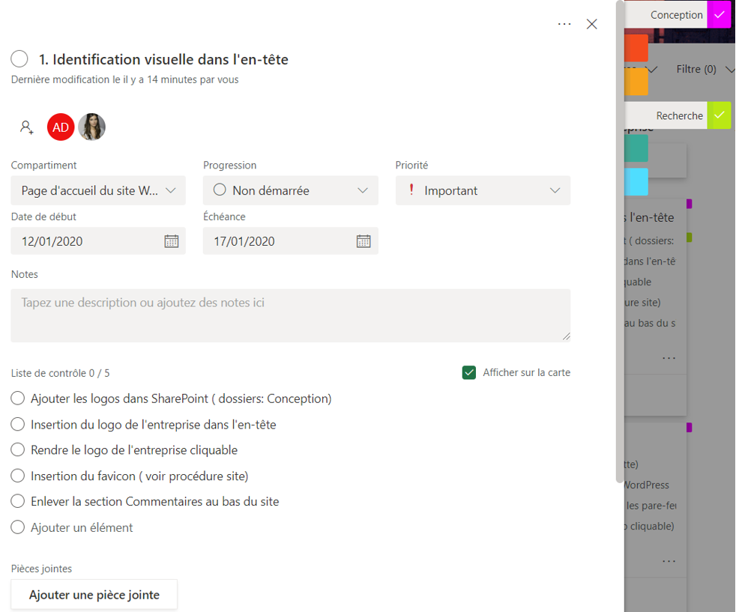
Enrichir ses tâches
Les étiquettes peuvent vous aider à identifier les éléments communs à plusieurs tâches ( par exemple, conditions, emplacements, dépendances ou contraintes temporelles..).
Ajoutez:
Une priorité
Des notes
Une liste de contrôle
Des Pièces jointes
Des commentaires

Slide 40
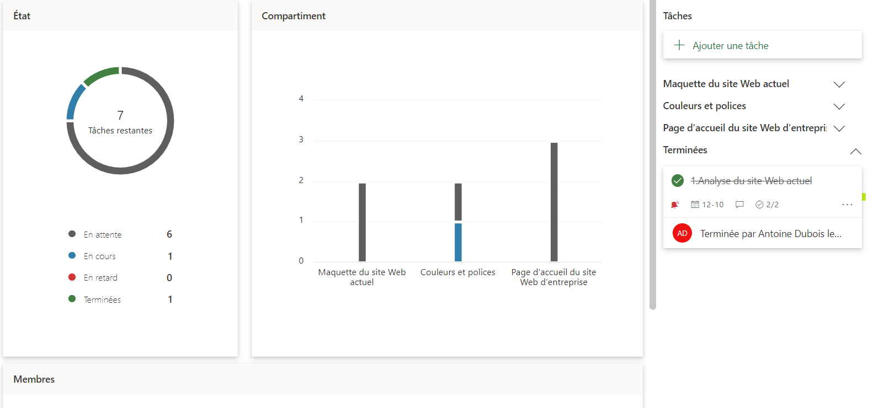
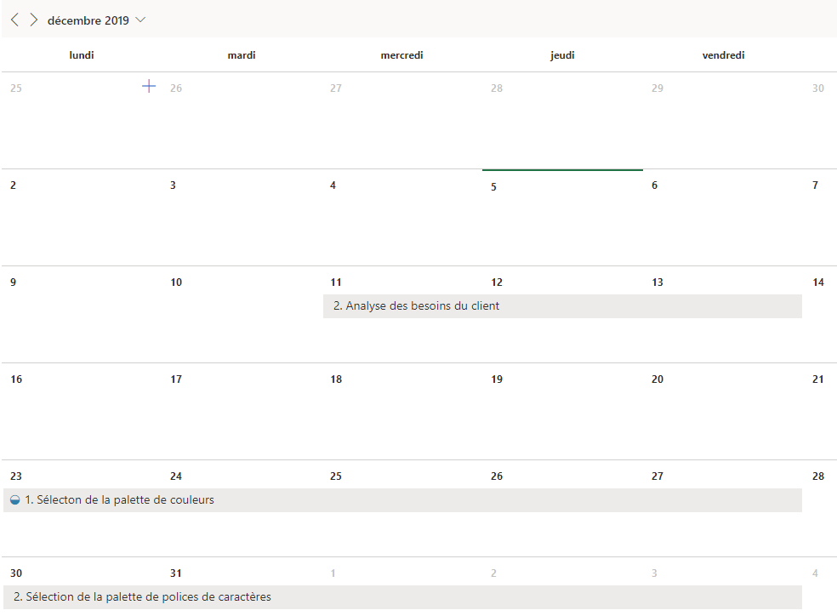
Afficher l’avancement du plan
L’onglet Graphiques vous permet de consulter l’avancement de votre plan et la charge de travail de vos membres.
L’onglet Planning vous permet d’afficher vos tâches sur le calendrier pour un meilleur visuel.

Slide 41
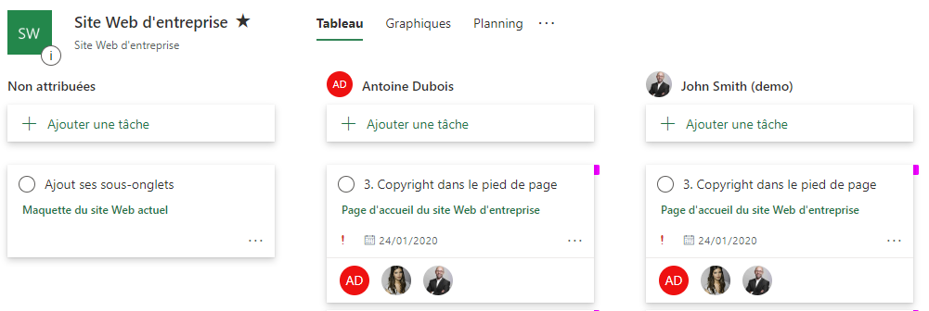
Afficher l’avancement du plan
N’oubliez pas les fonctions Regrouper par et Filtre sont très utiles!
Par exemple en regroupant par Attribuée a, nous pourrions rapidement identifier une tâche non assignée et l’assigner a l’un de nos membres grâce au Drag and Drop.
Glissez la tâche sous l’un des membres pour lui assigner

Slide 42
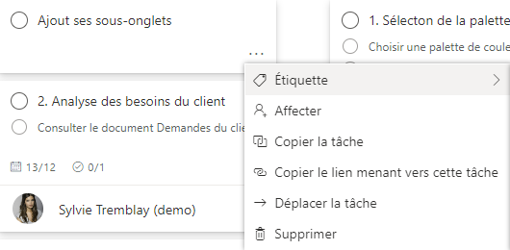
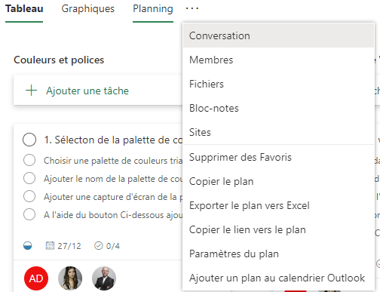
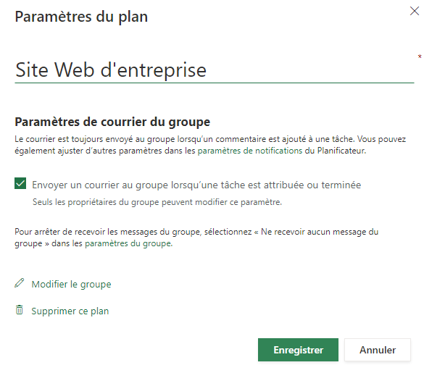
Supprimer une tâche, un compartiment ou un plan
Pour supprimer une tâche ou un compartiment, cliquez sur les … à côté de votre tâche ou compartiment puis choisissez Supprimer.
Pour supprimer un plan, cliquez sur les … à côté de votre plan puis choisissez Paramètres du plan et Supprimer ce plan.

Slide 43
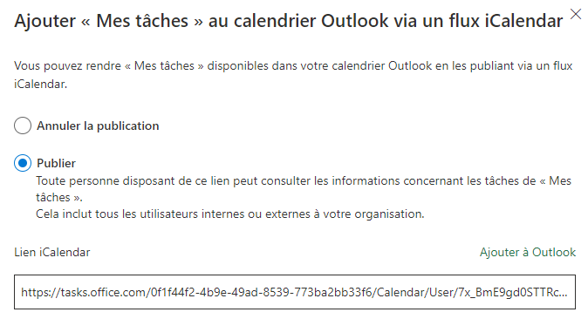
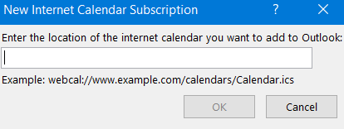
Afficher ses tâches dans Outlook
Une des fonctionnalités très pratique de Planner et la possibilité d’afficher toute ses tâches dans son Calendrier Outlook et/ou les tâches d’un projet spécifique.
Pour afficher ses tâches dans le calendrier Outlook:
Aller dans l’onglet Mes tâches
Cliquez sur les 3 petits points et sélectionnez Ajoutez Mes tâches au calendrier Outlook
Si vous cliquez ensuite sur Ajouter à Outlook, vos tâches ne seront visibles que dans Outlook Online.
Pour les voir dans votre Outlook Desktop, copiez le lien ICalendar puis allez dans l’onglet Calendrier de votre Outlook.
Faites Ajouter un calendrier et choisissez Depuis Internet
Coller le lien ICalendar est validez.

Slide 44
Afficher ses tâches dans Outlook
Pour afficher les tâches d’un plan spécifique dans le calendrier Outlook:
Allez sur le plan concerné et via les 3 petits points, sélectionnez Ajouter un plan au calendrier Outlook.
La méthodologie est ensuite identique a l’ajout de mes tâches dans Outlook.
Vous pouvez maintenant afficher toute vos tâches ou les tâches d’un projet spécifique dans votre Outlook!

Slide 45
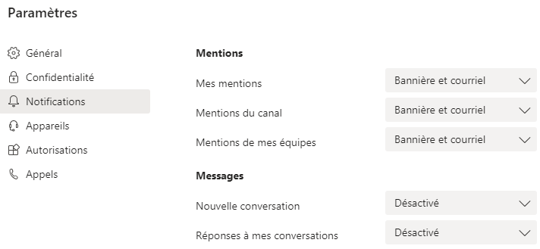
Configuration et fonctionnalités utiles
Vous pouvez:
Zoomer ( Ctrl+ , Ctrl -)
Configurer vos notifications
Modifier votre thème
Afficher les raccourcis clavier
Rechercher une personne, une équipe, une application ou une conversation via la barre de recherche

Slide 46
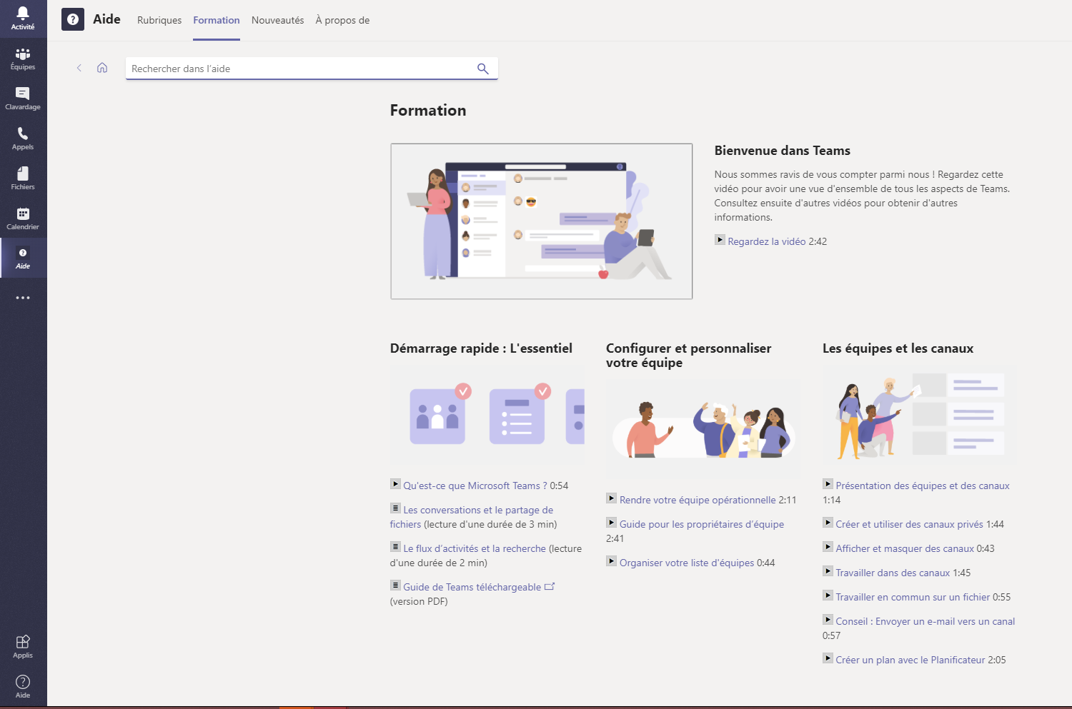
La section Aide
La section Aide vous permet de vous tenir au courant des dernières nouveautés Microsoft Teams ainsi que de consulter plusieurs vidéos de formation. Profitez-en!

Slide 47
Outlook vs Equipes Teams
Tout arrive dans la boite de réception
Définir des règles de tri
Pas de vision partagée sur un projet
Difficile d’intégrer un nouvel arrivant
Notification sur tous les messages
Travail synchrone impossible
Les pièces jointes dupliquent les fichiers
Chaque projet a son espace dédié
Tri naturel fait par l’émetteur
Une vision partagée
L’historique est accessible à tous
Des notifications réglables, le @
Travail asynchrone et synchrone possible
Les fichiers de travail sont dans l’équipe
Notes:
Outlook vs Teams
Chaque projet a son espace dédié
Tri naturel fait par l’émetteur
Une vision partagée
L’historique est accessible à tous
Des notifications réglables, le @
Travail asynchrone et synchrone possible
Les fichiers de travail sont dans l’équipe

Slide 48
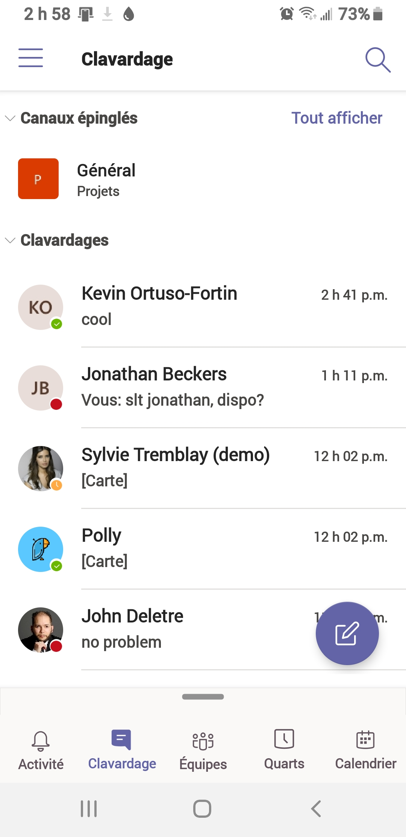
Utiliser Teams sur son smartphone
Changez votre statut de disponibilité, configurez vos notifications ,accédez a vos paramètres pour vous déconnecter ou modifier vos options
Recherchez un contact, message ou fichier
Personnalisez vos raccourcis!
Accédez rapidement à vos clavardages, fichiers, équipes, calendrier et plus encore..

Slide 49
Et maintenant ?
Avez-vous des questions ?

